Slide 1
Perceptron

Slide 2

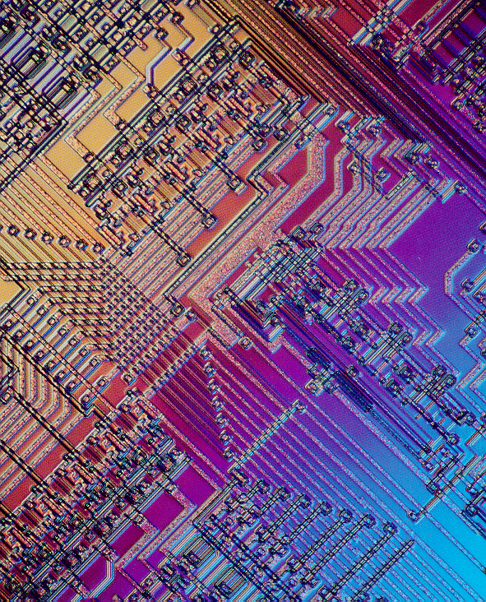
The Brain vs. Computer
10¹¹ neurons with
10¹⁴ synapses
Speed: 10⁻³ sec
Distributed processing
Nonlinear processing
Parallel processing
A single processor with complex circuits
Speed: 10 ^{–9} sec
Central processing
Arithmetic operation (linearity)
Sequential processing
Notes:
5번의 차이가 가장 큼

Slide 3
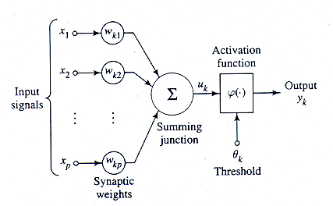
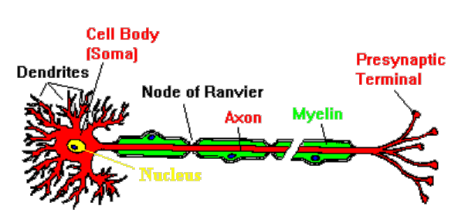
From Biological Neuron to Artificial Neuron
Notes:
Threshold 보다 summation이 크냐 작으냐에 따라 전달하냐 안하냐

Slide 4
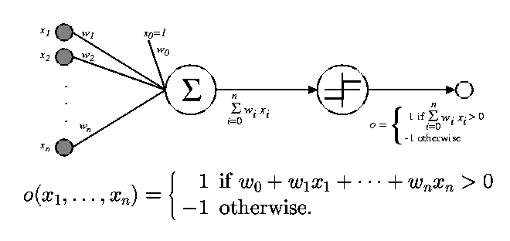
Perceptrons
vector of real-valued input
weights & threshold
learning: choosing values for the weights
Notes:
W0는 1. x0에 대한 가중치 Summation 기준이 0이어도 되고 threshold이여도 된다.-> weight를 잘 조절하면 결과가 잘 조절됨.. 벡터는 실수다! 앞에 디시젼트리는 discrete했음
A+bx+cy = 0. (입력이 두개일땐 결국 직선의방정식) 이게 양수일땐 아래 ppt와 같이 선의 위쪽이 됨.

Slide 5
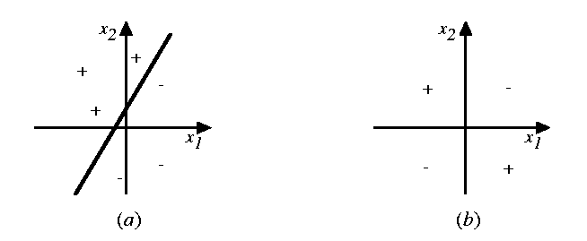
Expression Power of Perceptron
Hyperplane decision surface over linearly separable examples
Many boolean functions (exclusive of XOR)
…
Notes:
(a)에서 보듯 w0는 y절편역할을 함. Bios라고도 부름.
XOR-> (b)에 보듯이 부호가 같으면 –되는 문제 해결 못함.(직선을 어떻게 그어도 안됨..)

Slide 6
Learning Perceptron
How can you determine w_{i}’s (Find the acceptable weight vector)?
Initialize weight vector randomly.
Iteratively apply the perceptron to each training example.
Modify the weights whenever it misclassifies an example.
Until all training examples correctly.
How to modify weights?
Converge?
Notes:
{(xi, yi)}: xi: n-dim vector, yi: 0 or -1
Wi를 0에서 멀어지지 않도록 일단 랜덤하게 뿌림.(0은 되면 안됨..)
단순하고 똑같은 계산들이 반복되서 gpu를 이용
Converge해야 풀림.(즉 linear해야 풀리는 문제임)

Slide 7
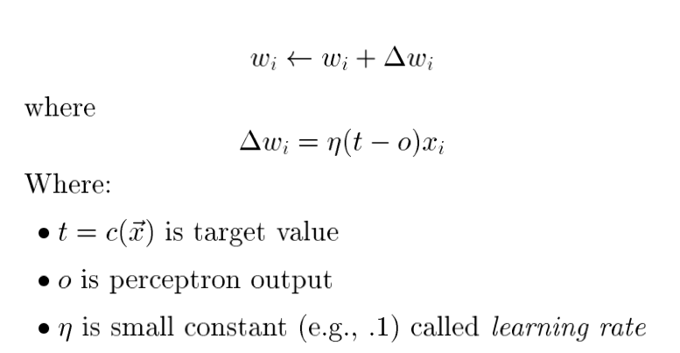
Perceptron training rule
Modify the weights whenever it misclassifies an example
Notes:
T: target vale, o: 시스템이 출력하는 값. Learning rate: 한번에 크게 움직이지 않도록 작은 값을 곱해서 제어해줌(이 값이 너무 작으면 학습이 느리고..크면 학습이 잘 안됨..보통 0.1?)

Slide 8


Learning Perceptron
Consider the task of training an unthresholded perceptron (linear unit)
Need to specify a measure for the training error of a hypothesis
Error
D is training data set, N is the training data size.
The function on weights
Let’s learn(find) w_{i}’s that minimize the sum of errors for a given training data.
Notes:
T-o -> 오차. 제곱하는 이유는 +일지 –일지 모르므로..(L2 놈?)-> 이 값이 작아지도록 d값을 정하면 됨..즉 미분-> 앞에 ½ 은 미분했을때 계산이 편하게 하기 위해..

Slide 9
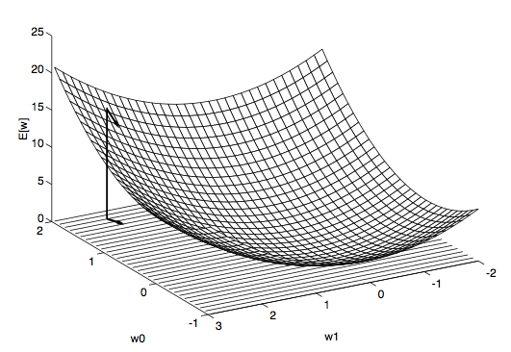
Gradient Descent Search
First-order optimization
Notes:
나온 에러에서 방향은 미분한 방향.(Gradient가 줄어드는 방향으로 가야함. 어느 정도 가야 하는지는 아까 Learning weigh에서 결정

Slide 10
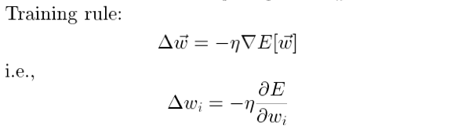
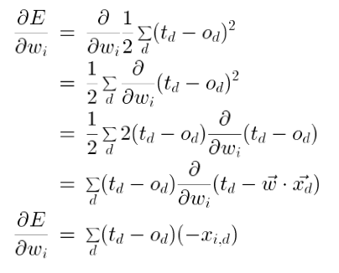
Learning Perceptron
Notes:
젤 앞 –는 gradient descent를 표현한 것.(유도해봐라 정리해보자..)

Slide 11
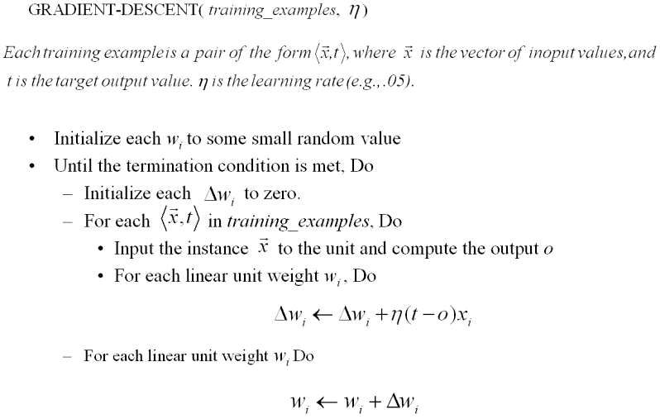
Gradient-Descent Learning

